Slide 1
２０２５１２０９

Slide 2
수업의 순서
어휘와
표현
Vocabularies
&
expressions
문법
Grammar
활동
Activities
과제
Assignment

Slide 3
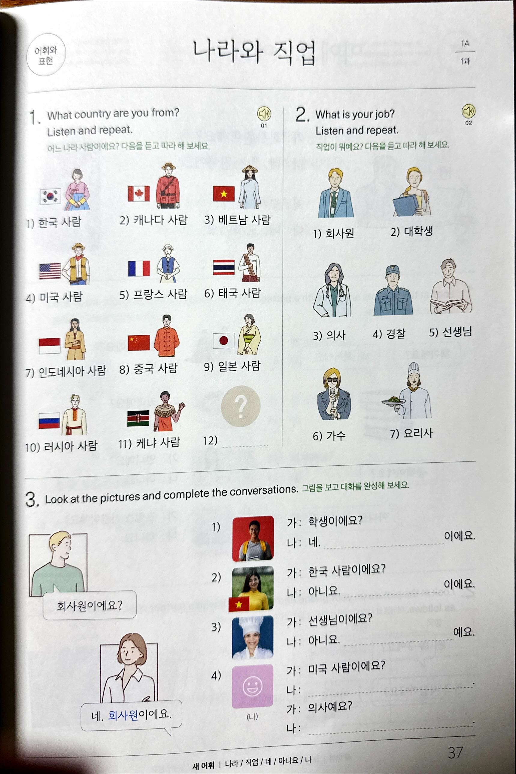
어휘와 표현 1.
어느 ~
어느 나라
2. 나라 이름
한국 캐나다 베트남 미국 프랑스 태국
인도네시아 중국 일본 러시아 케냐
3. 사람

Slide 4
어휘와 표현 2
직업
회사원 대학생 의사 경찰
선생님 가수 요리사
2. 뭐예요? (무엇이에요?)

Slide 5
어휘와 표현 3

Slide 6
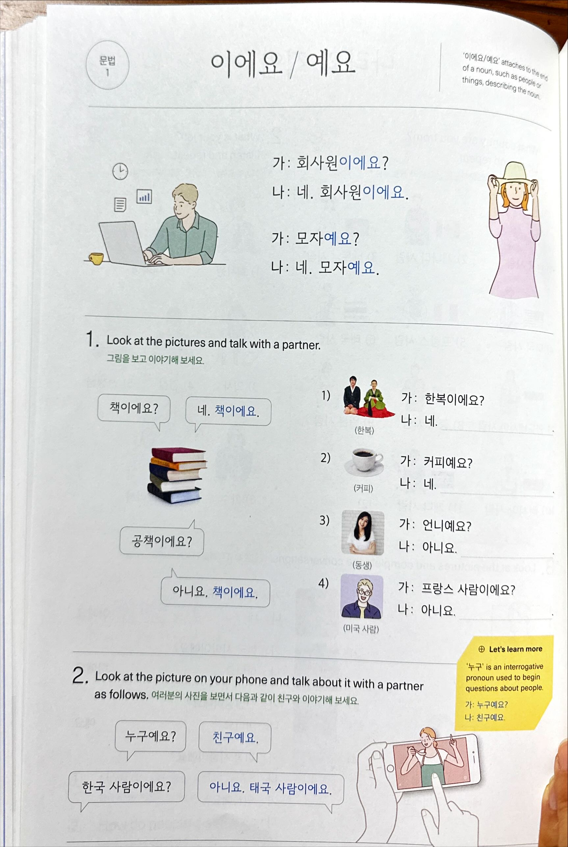
받침이 있는 명사+이에요 (직업/이름/강….)
받침이 없는 명사+예요.(나라/바다/아버지..)

Slide 7
네 / 아니요
책 / 공책
한복
커피
언니 / 동생
프랑스 사람

Slide 8
누구 / 친구 / 한국 사람 / 태국 사람 + 이에요/예요?

Slide 9
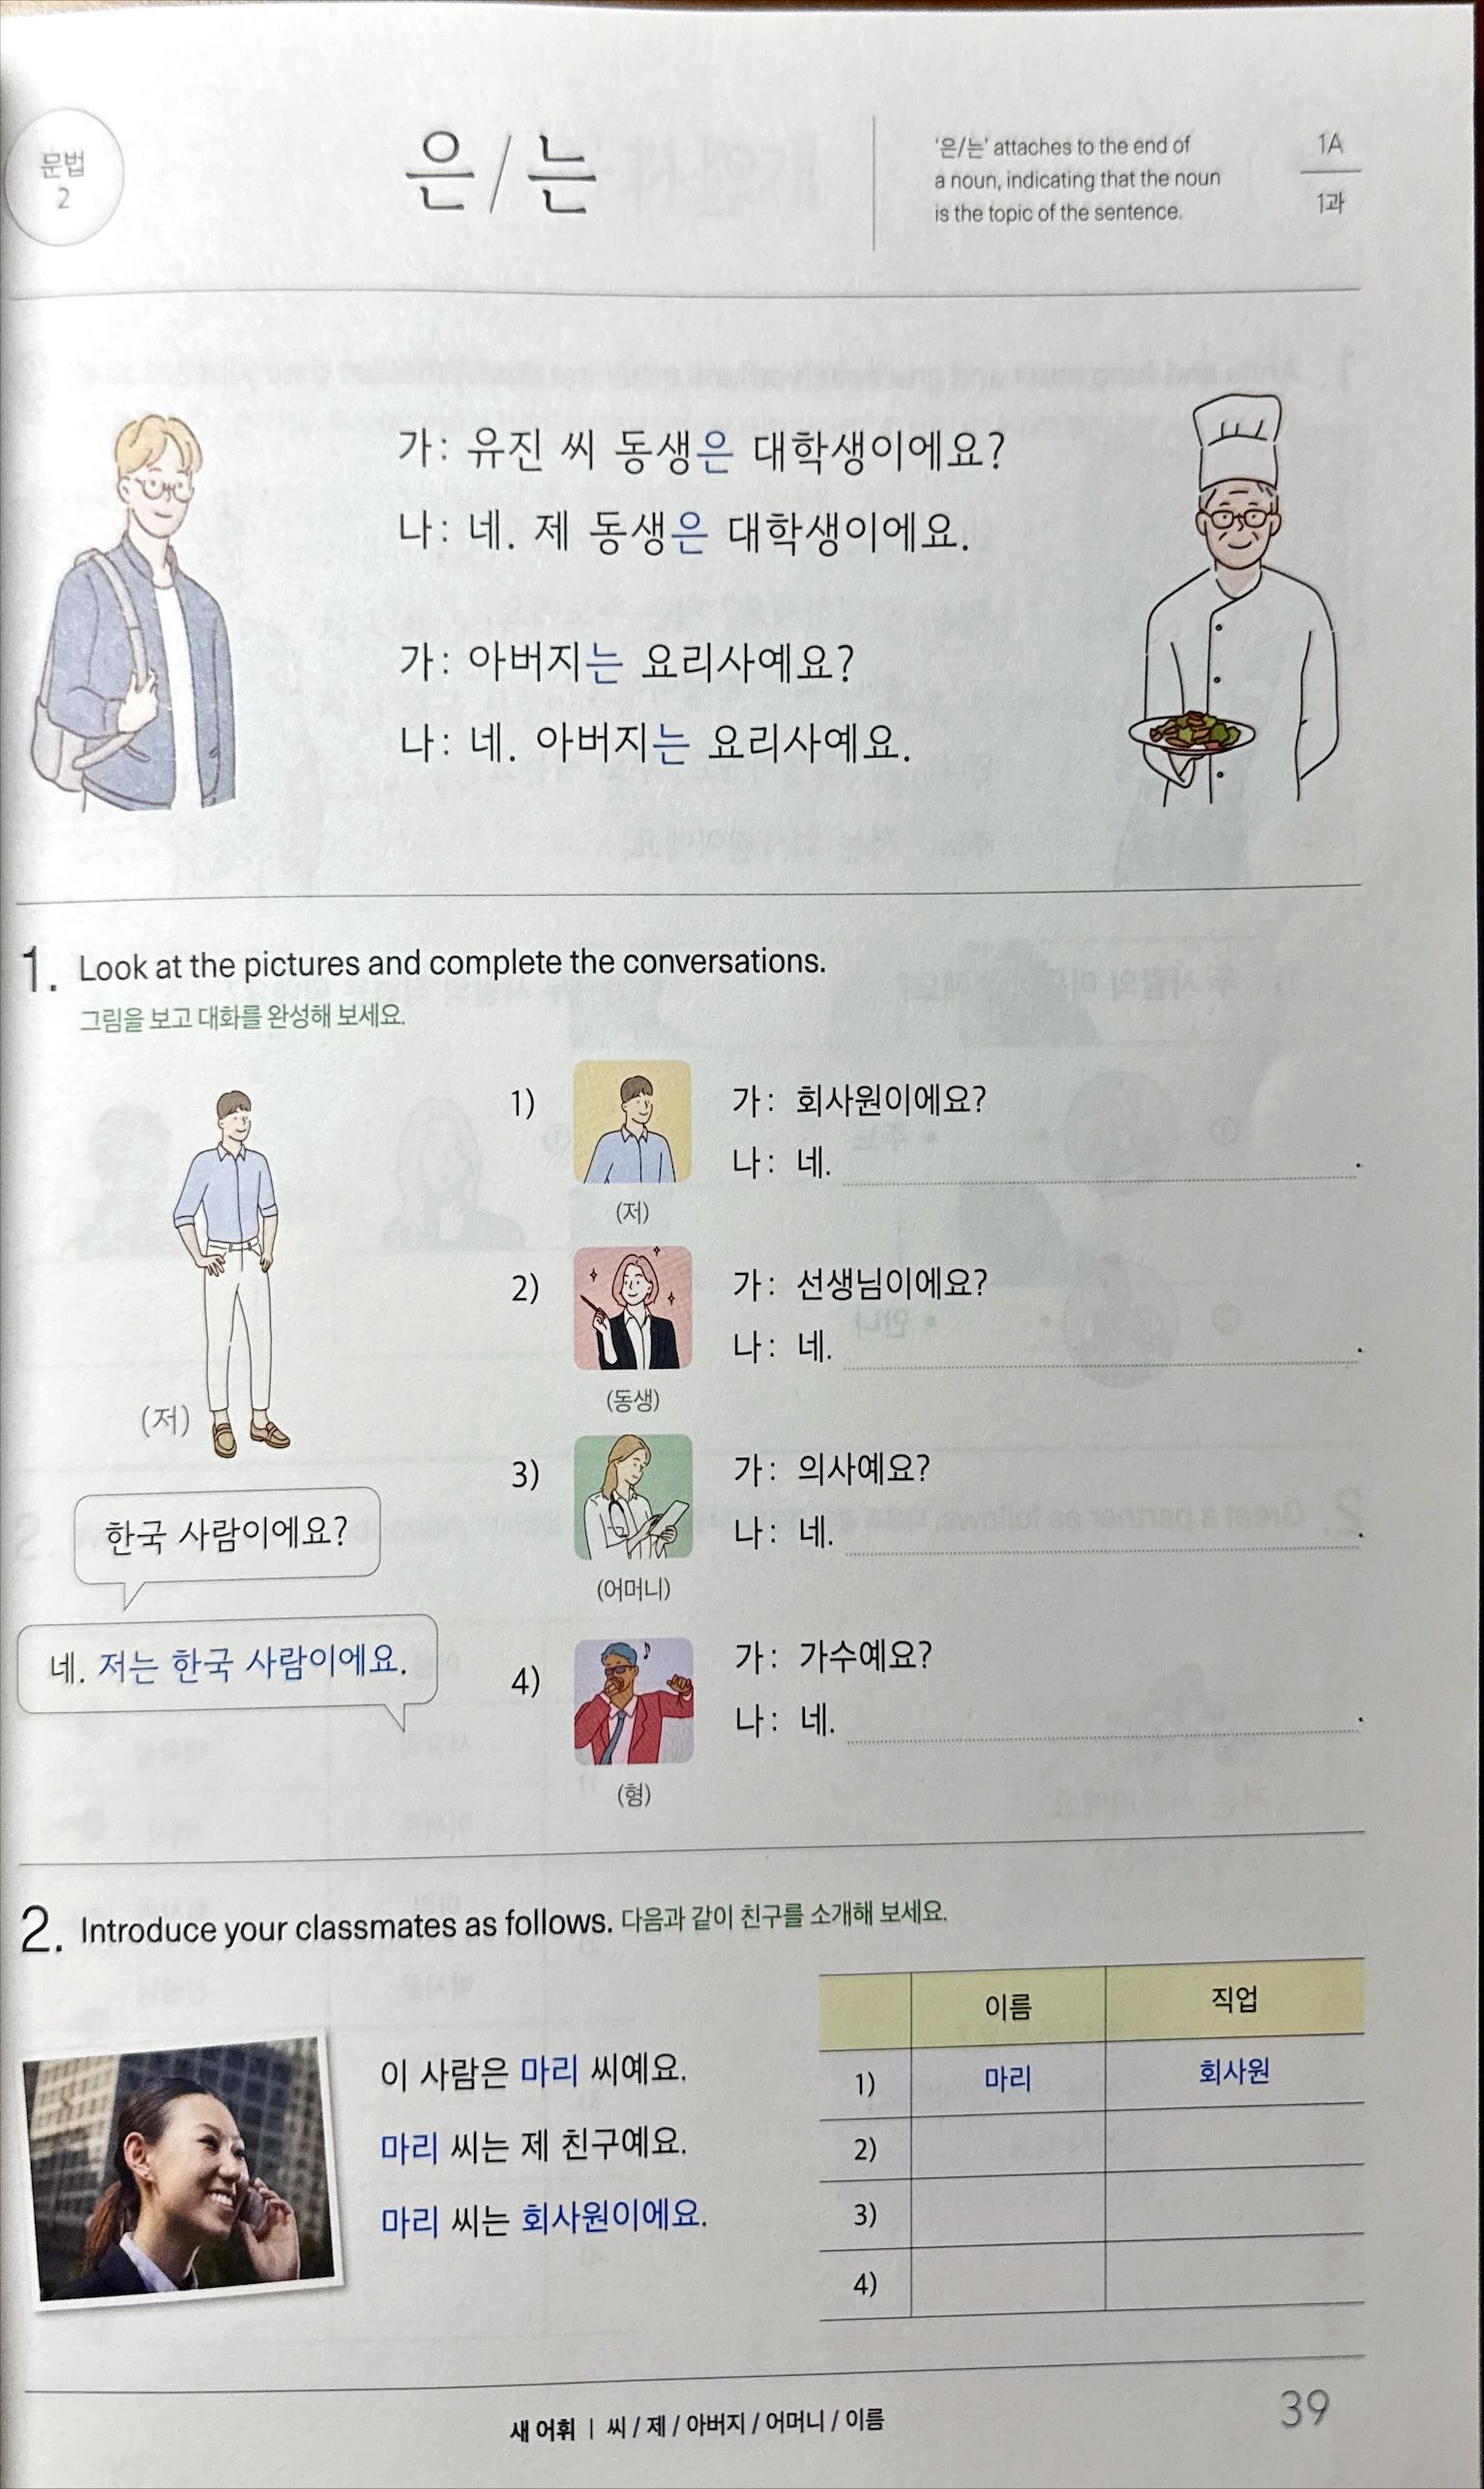
문법 2 은/는

Slide 10
받침이 있는 명사(동생..) +은
받침이 없는 명사(나,저..) +는
나/저
동생
어머니（어머니의 언니）
형 （나의 형）
회사원
선생님
의사
가수

